Slide 1
СЛЕДСТВИЯ ТЕОРЕМ СЛОЖЕНИЯ И УМНОЖЕНИЯ
1. Теорема сложения вероятностей совместных событий
Два события называют совместными, если появление одного из них не исключает появления другого в одном и том же испытании.
Пример I. А — появление четырех очков при бросании игральной кости; В — появление четного числа очков. События А и В — совместные.
Пусть события А и В совместны, причем даны вероятности этих событий и вероятность их совместного появления. Как найти вероятность события А+В, состоящего в том, что появится хотя бы одно из событий А и В? Ответ на этот вопрос дает теорема сложения вероятностей совместных событий.

Slide 2
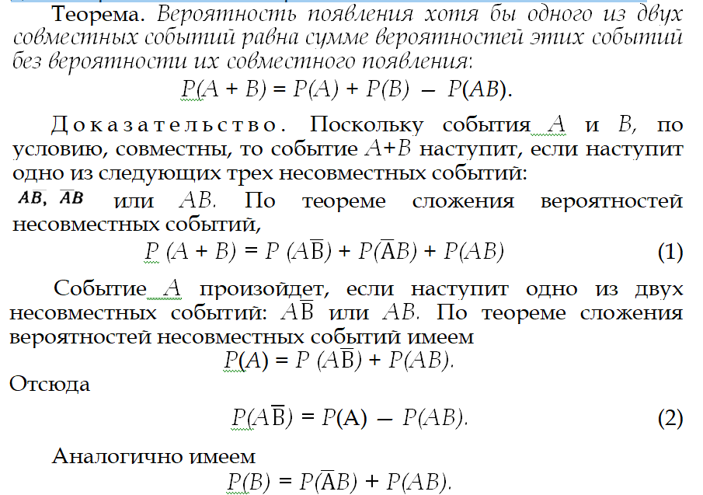

Slide 3
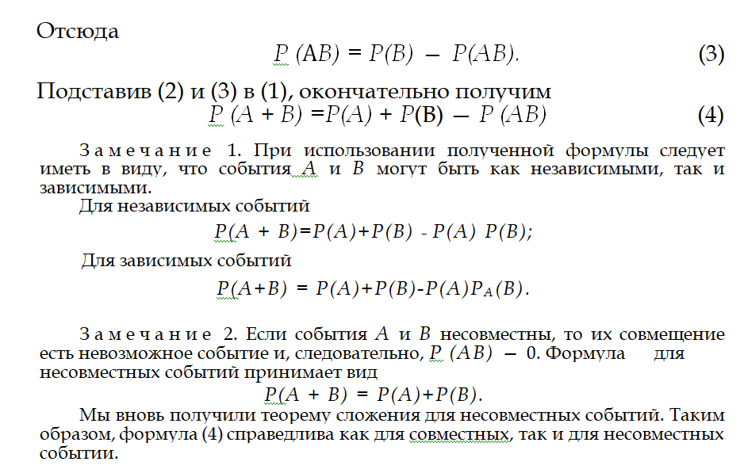

Slide 4
Пример 2. Вероятности попадания в цель при стрельбе первого и второго орудий соответственно равны: р₁ = 0,7; р₂=0,8. Найти вероятность попадания при одном залпе (из обоих орудий) хотя бы одним из орудий.
Решение. Вероятность попадания в цель каждым из орудий не зависит от результата стрельбы из другого орудия, поэтому события А (попадание первого орудия) и В (попадание второго орудия) независимы.
Вероятность события АВ (оба орудия дали попадание)
Р (АВ)=Р (А) Р (В) = 0,7, * 0,8 = 0,56.
Искомая вероятность
Р (А + В) = Р(А) + Р(В)-Р(АВ) = 0,7 + 0,8 - 0,56 = 0,94.
Замечание 3
Так как в настоящем примере события А и В независимые, то можно было воспользоваться формулой Р=1- q₁q₂. В самом деле, вероятности событий, про­тивоположных событиям А и В, т. е. вероятности промахов, таковы:
q₁=l- p₁= 1-0,7 = 0,3; q₂ = 1 - p₂ = 1 - 0,8 = 0,2
Искомая вероятность того, что при одном залпе хотя бы одно орудие даст попадание, равна
Р=1- q₁q₂. =1 -0,3*0,2 = 0,94.
Как и следовало ожидать, получен тот же результат.

Slide 5
Формула полной вероятности
Пусть событие А может наступить при условии появления одного из несовместных событий B_{1,} В₂, … В_{n} которые образуют полную группу. Пусть известны вероятности этих событий и условные вероятности P_{В1}(А), P_{В2}(А),..., P_{Вn}(А), события А. Как найти вероятность события А?
Теорема. Вероятность события А, которое может наступить лишь при условии появления одного из несовместных событий B_{1,} В₂, … В_{n}, образующих полную группу, равна сумме произведений вероятностей каждого из этих событий на соответствующую условную вероятность события А:
Р (А) = Р (В₁) Рв₁ (А) + Р (В₂) Р_{в2} (А) + … + Р (В_{n}) Рв_{n} (А).
Эту формулу называют «формулой полной вероятности».
Доказательство. По условию, событие А может наступить, если наступит одно из несовместных событий В₁, В₂, ..., В_{п}. Другими словами, появление события А означает осуществление одного, безразлично какого, из несовместных событий B₁A, В₂А,…В_{n}А. Пользуясь для вычисления вероятности события А теоремой сложе­ния, получим
Р (А) = Р (B₁A) + Р (В₂А) + ... + Р (В_{n}А) (1)

Slide 6
Остается вычислить каждое из слагаемых. По теореме умножения вероятностей зависимых событий имеем
Р (В₁А) = Р (В₁) Р_{В1}(А); Р (В₂А) = Р(В₂)Р_{В2}(А); …Р(В_{n}А) = Р(В_{n})Р_{Bn}(А).
Подставив правые части этих равенств в соотношение (1), получим формулу полной вероятности
Р(А) = Р (В₁) Р_{В1}(А) + Р(В₂)Р_{В2}(А)+ ... ... + Р(В_{n})Р_{Bn}(А)

Slide 7
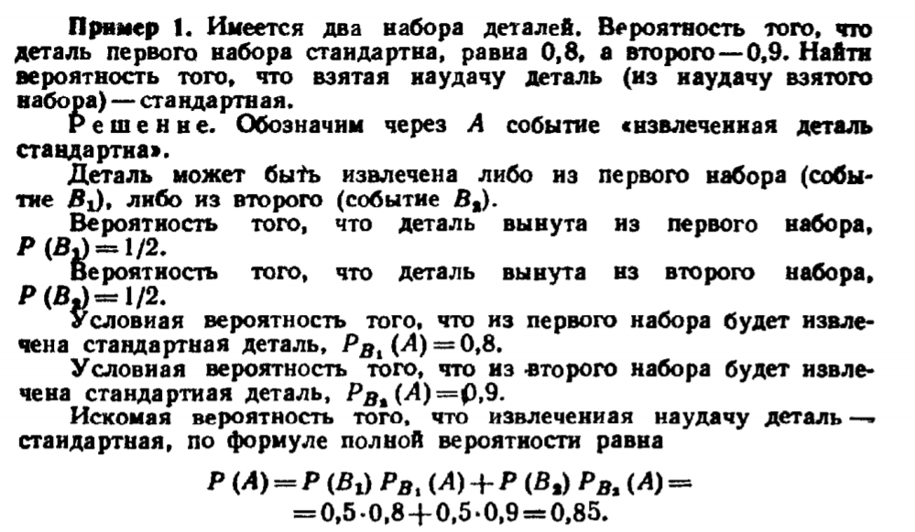

Slide 8
Задача 2
В тире имеются 5 различных по точности боя винтовок. Вероятности попадания в мишень для данного стрелка соответственно равны 0,5; 0,55; 0,7; 0,75 и 0,4. Чему равна вероятность попадания в мишень, если стрелок делает один выстрел из случайно выбранной винтовки?
Задача 4
Двигатель работает в трёх режимах: нормальном, форсированном и на холостом ходу. В режиме холостого хода вероятность его выхода из строя равна 0,05, при нормальном режиме работы – 0,1, а при форсированном – 0,7. 70% времени двигатель работает в нормальном режиме, а 20% – в форсированном. Какова вероятность выхода из строя двигателя во время работы?
На всякий случай напомню – чтобы получить значения вероятностей проценты нужно разделить на 100.

Slide 9
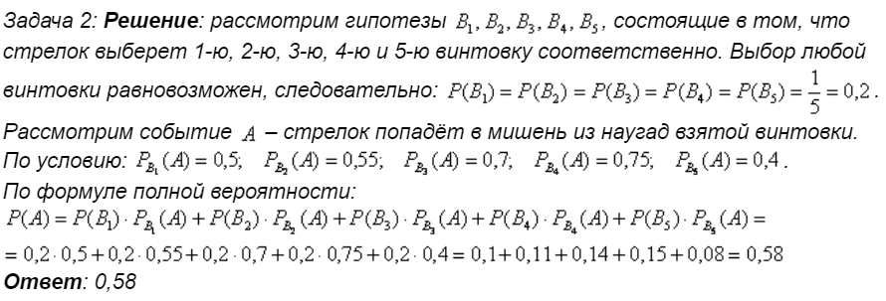
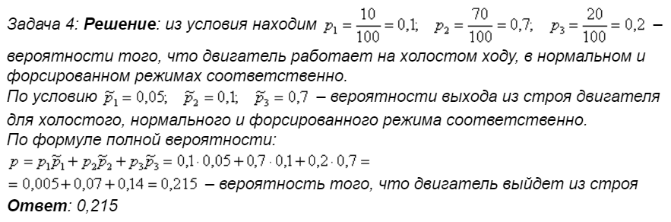

Slide 10
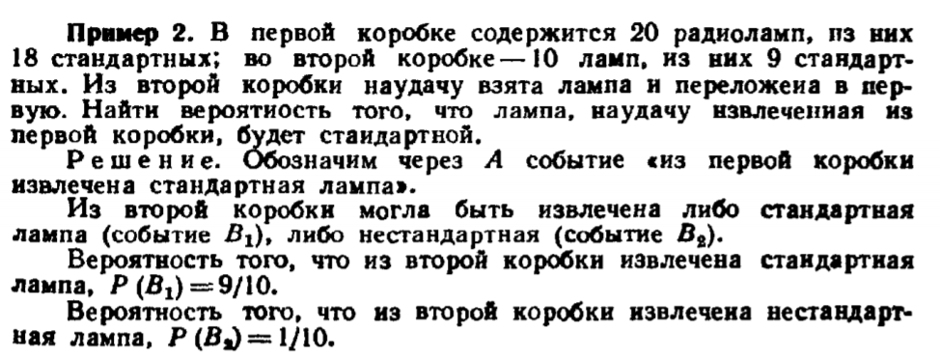
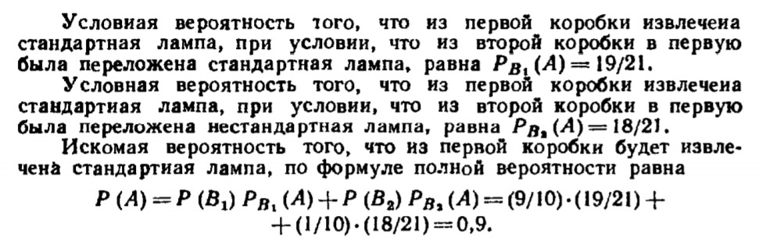

Slide 11
Вероятность гипотез. Формулы Бейеса
Пусть событие А может наступить при условии появления одного из несовместных событий B₁, В₂,…В_{п}, образующих полную группу. Поскольку заранее не известно, какое из этих событий наступит, их называют гипотезами. Вероятность появления события А определяется по формуле полной вероятности:
Р(А) = Р (В₁) Р_{В1}(А) + Р(В₂)Р_{В2}(А)+ ... ... + Р(В_{n})Р_{Bn}(А) (1)
Допустим, что произведено испытание, в результате которого появилось событие А. Поставим своей задачей определить, как изменились (в связи с тем, что событие А уже наступило) вероятности гипотез. Другими словами, будем искать условные вероятности
Р_{A}(B₁), Р_{А} (B₂), …, Р_{А} (B_{n})
Найдем сначала условную вероятность Р_{A}(B₁). По теореме умножения имеем
Р (АВ₁) = Р (А) Р_{А} (В₁) = Р (B₁) Р_{В1} (А)
Отсюда

Slide 12
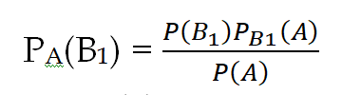
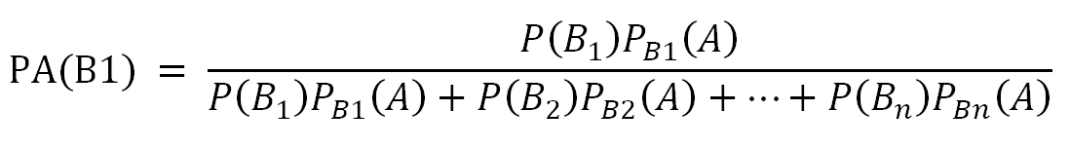
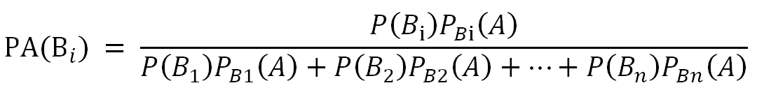
Отсюда
Заменив здесь Р (А) по формуле (1), получим
Аналогично выводятся формулы, определяющие условные вероятности остальных гипотез, т. е. условная вероятность любой гипотезы B_{i} (i = 1, 2, …,п) может быть вычислена по формуле
Полученные формулы называют формулами Бейеса (по имени английского математика, который их вывел; опубликованы в 1764 г.).
Формулы Бейеса позволяют переоценить вероятности гипотез после того, как становится известным результат испытания, в итоге которого появилось событие А.

Slide 13
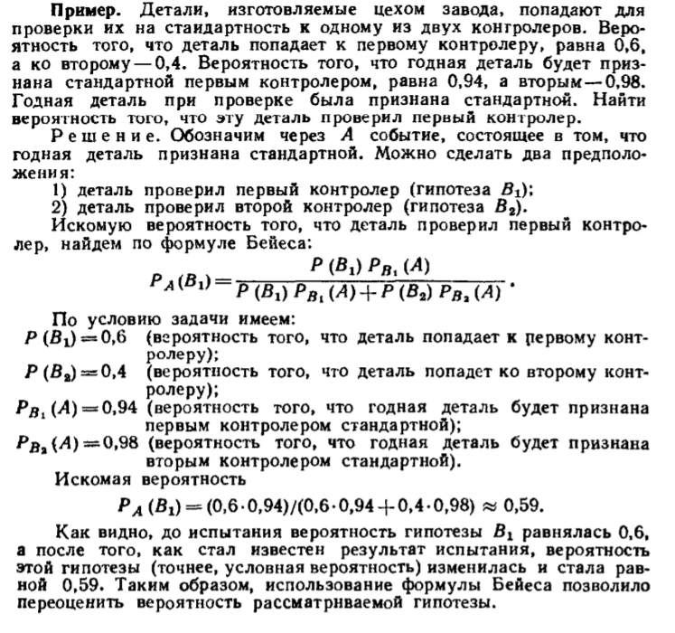

Slide 14
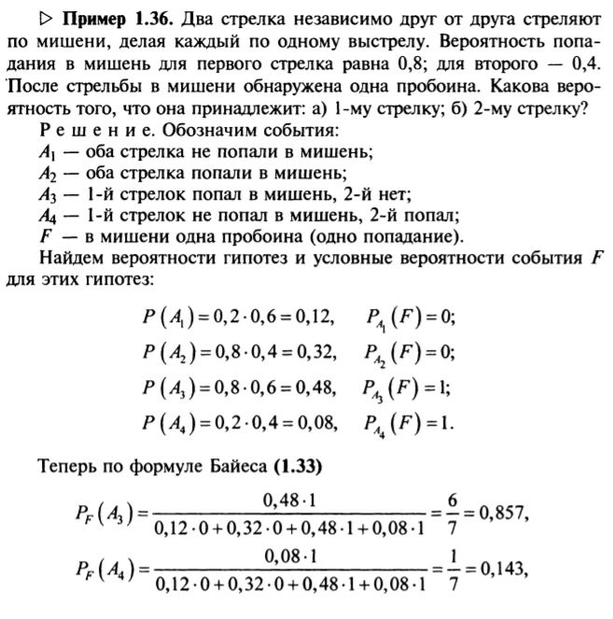
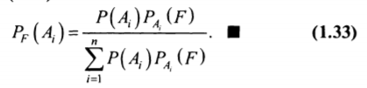
Н.Ш. Кремер

Slide 15
ПОВТОРЕНИЕ ИСПЫТАНИЙ
Формула Бернулли
Если производится несколько испытаний, при­чем вероятность события А в каждом испытании не зависит от исходов других испытаний, то такие испытания называют независимыми относительно события А.
В разных независимых испытаниях событие А может иметь либо различные вероятности, либо одну и ту же вероятность. Будем далее рассматривать лишь такие независимые испытания, в которых событие А имеет одну и ту же вероятность.
Ниже воспользуемся понятием сложного coбытия, понимая под ним совмещение нескольких отдельных событий, которые называют простыми.
Пусть производится п независимых испытаний, в каждом из которых событие А может появиться либо не появиться. Условимся считать, что вероятность события А в каждом испытании одна и та же, а именно равна р. Следовательно, вероятность ненаступления события А в каждом испытании также постоянна и равна q = 1—р
Поставим перед собой задачу вычислить вероятность того, что при п испытаниях событие А осуществится ровно k раз и, следовательно, не осуществится п—k раз. Важно подчеркнуть, что не требуется, чтобы событие А повторилось ровно k раз в определенной последовательности.

Slide 16
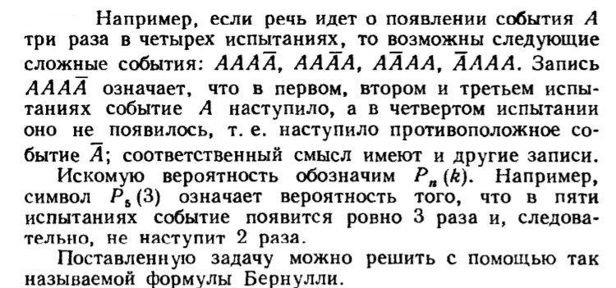

Slide 17
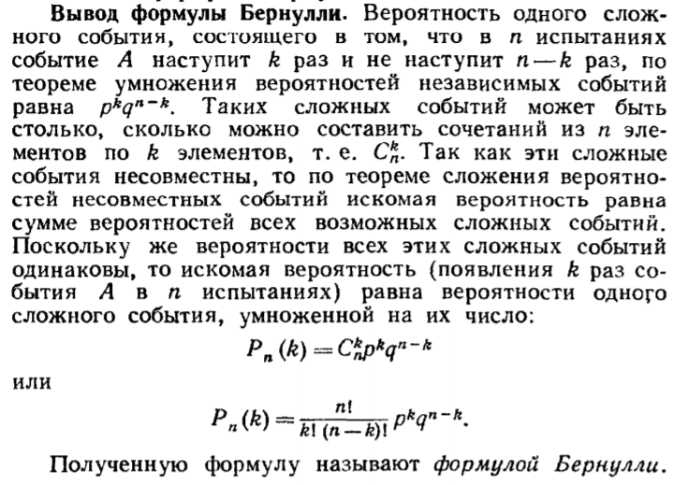

Slide 18
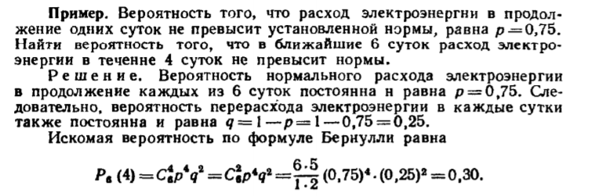

Slide 19
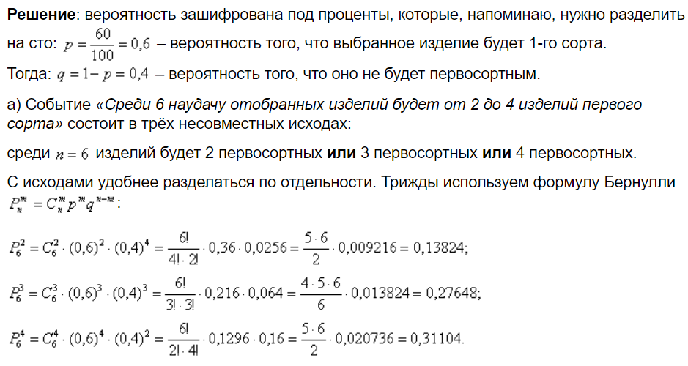
Среди изделий, произведенных на станке-автомате, в среднем бывает 60% изделий первого сорта. Какова вероятность того, что среди 6 наудачу отобранных изделий будет:
а) от 2 до 4 изделий первого сорта;
б) не менее 5 изделий первого сорта;
в) хотя бы одно изделие более низкого сорта.
Вероятность производства первосортного изделия не зависит от качества других выпущенных изделий, поэтому здесь идёт речь о независимых испытаниях.

Slide 20
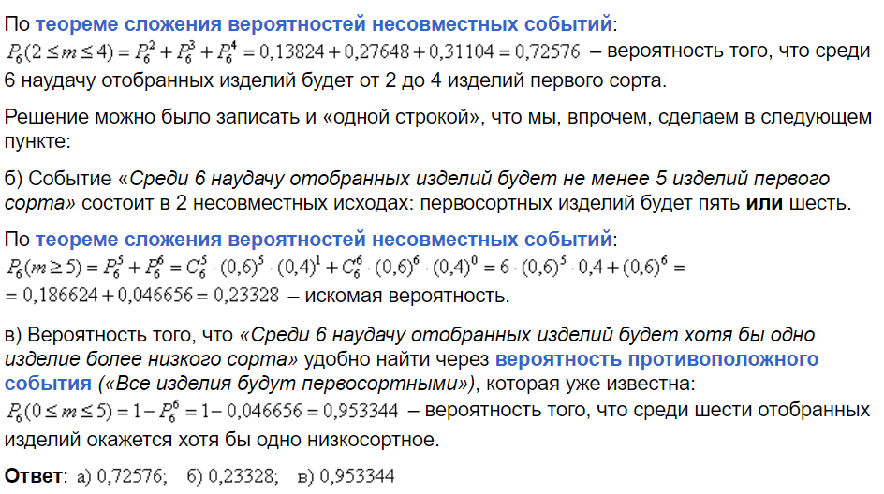

Slide 21
